Slide 1
ÇOCUK VE YARATICILIK
Prof. Dr. Aysel Köksal Akyol
Ankara Üniversitesi

Slide 2
YARATICILIĞI GELİŞTİRMEK
Okul öncesi eğitimden başlayarak bütün eğitim kademelerinde yaratıcılığı destekleyen bir eğitime anlayışına yer verilmelidir.

Slide 3
YARATICILIĞI GELİŞTİRMEK
Kişilerdeki yaratıcılık becerisini geliştirmek için duyuları eğitmek gerekir.

Slide 4
YARATICILIĞI GELİŞTİRMEK
Hem sosyal hem de fiziksel çevre yaratıcılık üzerinde etkilidir.
Kişinin kendini güvende hissetmesi için güven verici bir çevre içinde olması gerekir.

Slide 5
YARATICILIĞI GELİŞTİRMEK
İşbirliği ve güven ortamı,
Düşüncelerin eyleme geçirilebildiği koşullar,
Herkesin düşüncesine değer verilmesi,
Yeniliğe ve öğrenmeye destek,
Farlılığı kabul etme,
Yanılgıya hoşgörü ile bakma,
Takdir ve fark edilme yaratıcılığı destekleyen sosyal koşullardır

Slide 6
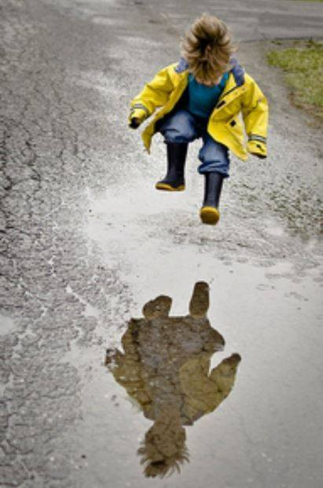
YARATICILIĞI GELİŞTİRMEK
Ortamın aydınlığı, genişliği, çevredeki uyarıcılar çalışmayı etkiler.

Slide 7
YARATICILIĞI GELİŞTİRMEK
Yaratıcı düşünme becerilerini geliştirmek için uygun sorular sormak ve uygun sorular seçmek önemlidir.
Yaratıcılığı her soru harekete geçirmez. Hatta bazı sorular yaratıcılığı engelleyebilir.
Açık uçlu sorular yaratıcılığın gelişimini destekler.

Slide 8
YARATICILIĞI GELİŞTİRMEK
Farklı ortamlarda bulunmak,
Farklı deneyimler yaşamak,
Bilimin, sanatın ya da yaşamın farklı kesitlerinde birikim sahibi olmak bakış açısını genişletir, esnekliği artırır ve yeni yeni seçenekler sunar

Slide 9
YARATICILIĞI GELİŞTİRMEK
Hobilerin yaratıcılık üzerinde etkisi vardır.

Slide 10
YARATICILIĞI GELİŞTİRMEK
Yaratıcılığın geliştirilmesinde
en önemli araçlardan birisi oyundur.

Slide 11
YARATICILIĞI GELİŞTİRMEK
Her çaba
belirli bir miktarda düşüncenin ortaya çıkışını (akıcılık),
geniş bir düşünceler çeşitliliğini (esneklik),
yüksek derecede kişiselleşmiş düşünceleri (özgünlük),
yüksek derecede süslenmiş düşünceleri (düzenleme ya da detaylara girme) uyararak yaratıcılığı harekete geçirir.

Slide 12
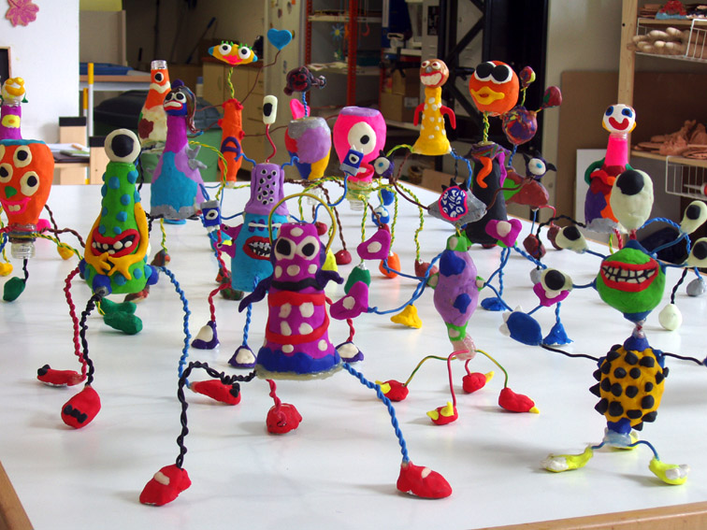
Bugünlük bu kadar ☺

